Slide 1
Презентация к классному часу: Действия в экстремальных и опасных ситуациях
Автор материала: Пилюгин Сергей,
ученик 10 А класса,
МБОУ СШ № 1, г. Архангельска,
Руководитель: Куприянович Марина Олеговна,
Учитель математики
Высшей квалификационной категории,
МБОУ СШ № 1,
Г. Архангельска
г. Архангельск, 2015г

Slide 2
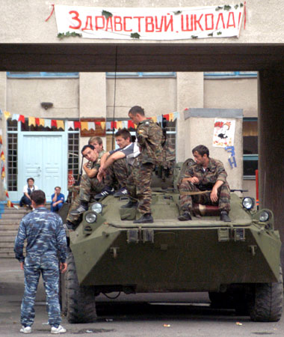
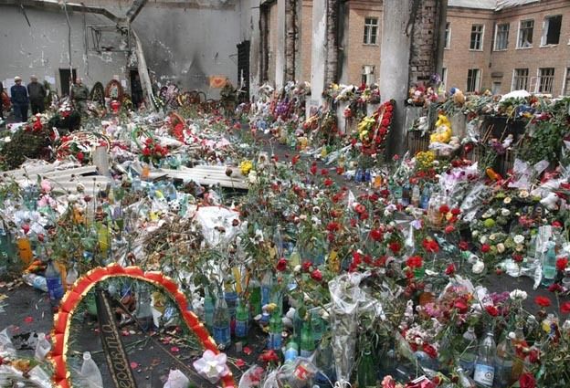
Действия в экстремальных и опасных ситуациях, связанных с терроризмом
при обнаружении взрывоопасного предмета;
правила поведения при взрыве;
Беслан 2004г

Slide 3
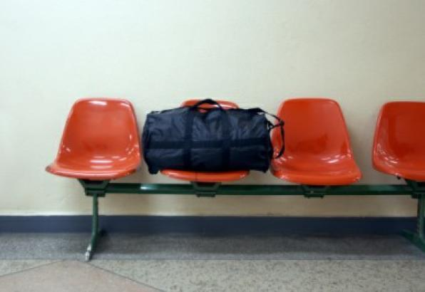
Признаки возможного наличия взрывных устройств
Оставленные без присмотра в многолюдных местах портфели, сумки; • Незнакомые автотранспортные средства, длительное время находящиеся около жилых и административных объектов;
• Обнаруженные необычные предметы и их нестандартное размещение;
• Наличие на найденных предметах элементов (источников) питания, электропроводов, антенн, изоляционных материалов. • Растяжка из проволоки, прочной нитки, веревки;
Возможный шум, раздающийся из обнаруженного предмета.

Slide 4
Действия жителей при обнаружении взрывного устройства
Немедленно сообщить об обнаруженном подозрительном предмете в дежурные службы органов внутренних дел, ФСБ, ГО и ЧС.
Не подходить к обнаруженному предмету, не трогать его руками и не подпускать к нему других лиц
Исключить использование средств радиосвязи, мобильных телефонов, других радиосредств, способных вызвать срабатывание радиовзрывателя.
Дождаться прибытия представителей правоохранительных органов.
Указать место нахождения подозрительного предмета
Внимание!!! Обезвреживание взрывоопасного предмета на месте его обнаружения производится только специалистами МВД, ФСБ и МЧС.

Slide 5
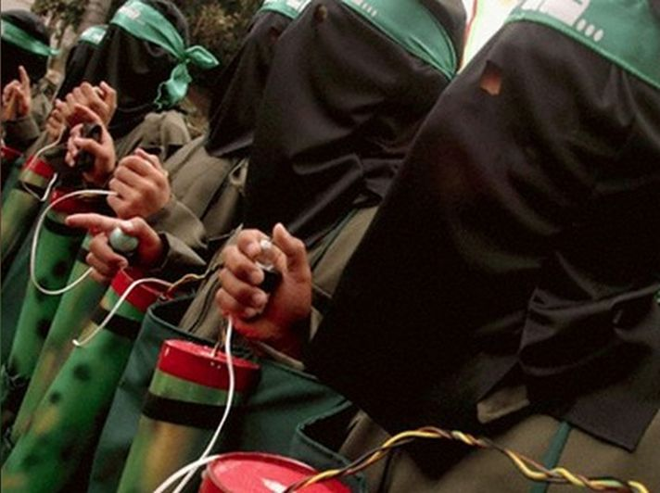
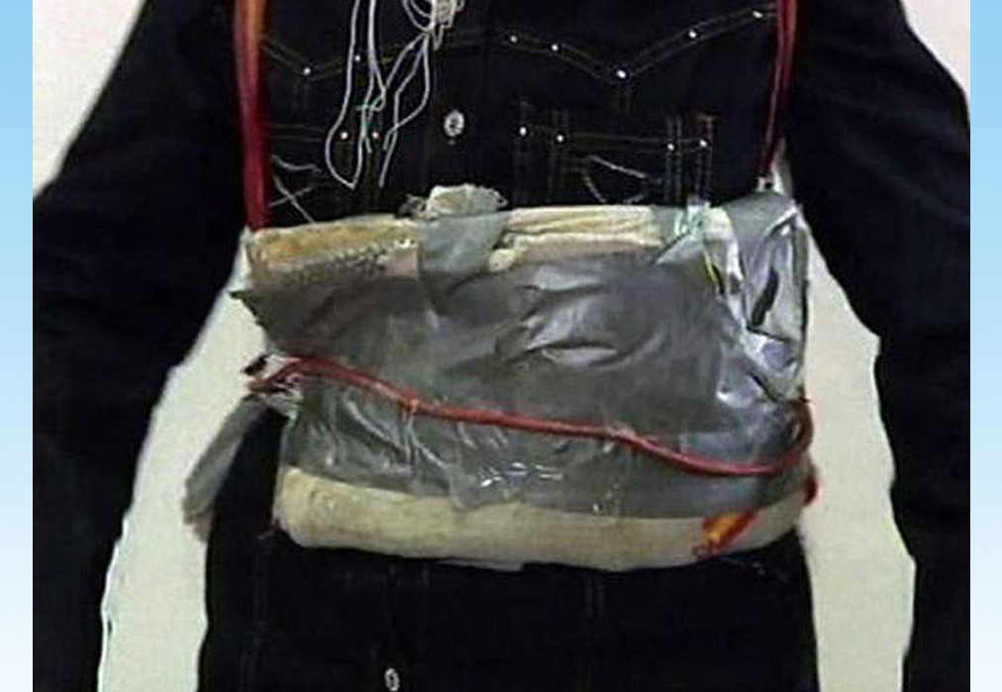

Slide 6
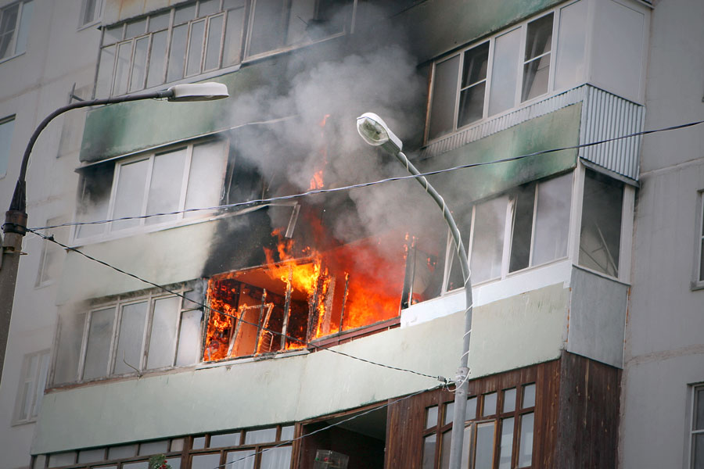
Пожары.
Пожар - это неконтролируемый процесс горения, сопровождающийся уничтожением материальных ценностей и создающий опасность для жизни и здоровья людей.

Slide 7
Действия в случае пожара
В случае пожара необходимо срочно покинуть здание, используя основные и запасные (пожарные) выходы или лестницы (пользоваться лифтами опасно), и как можно быстрее позвонить в по­жарную охрану, сообщить Ф.И.О., адрес и что горит.
В начальной стадии развития пожара можно попытаться поту­шить его, используя все имеющиеся средства пожаротушения (огне­тушители, внутренние пожарные краны, покрывала, песок, воду и др.). Необходимо помнить, что огонь на элементах электроснабже­ния нельзя тушить водой. Предварительно надо отключить напряже­ние или перерубить провод топором с сухой деревянной ручкой. Если все старания оказались напрасными, и огонь получил распростране­ние, нужно срочно покинуть здание (эвакуироваться). При задымле­нии лестничных клеток следует плотно закрыть двери, выходящие на них, а при образовании опасной концентрации дыма и повыше­нии температуры в помещении (комнате), переместиться на балкон, захватив с собой намоченное одеяло (ковер, другую плотную ткань), чтобы укрыться от огня в случае его проникновения через дверной и оконный проемы; дверь за собой плотно прикрыть. Эвакуацию нуж­но продолжать по пожарной лестнице или через другую квартиру, если там нет огня, использовав крепко связанные простыни, шторы, веревки или пожарный рукав. Спускаться надо по одному, подстра­ховывая друг друга. Подобное самоспасение связано с риском для жизни и допустимо лишь тогда, когда нет иного выхода. Нельзя пры­гать из окон (с балконов) верхних этажей зданий, так как статистика свидетельствует, что это заканчивается смертью или серьезными уве­чьями.
При спасении пострадавших из горящего здания прежде чем войти туда, накройтесь с головой мокрым покрывалом (пальто, плащом, кус­ком плотной ткани). Дверь в задымленное помещение открывайте осто­рожно, чтобы избежать вспышки пламени от быстрого притока свежего воздуха. В сильно задымленном помещении продвигайтесь ползком или пригнувшись, дышите через увлажненную ткань. Если на пострадав­шем зaгoрелась одежда, набросьте на него какое-нибудь покрывало (паль­то, плащ) и плотно прижмите, чтобы прекратить приток воздуха. При спасении пострадавших соблюдайте меры предосторожности от возможного обвала, обрушения и других опасностей. После выноса пострадавшего окажите ему первую медицинскую помощь и отправьте в ближайший медицинский пункт.

Slide 8
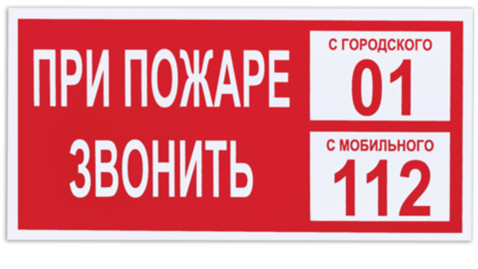

Slide 9
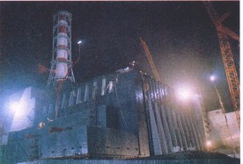
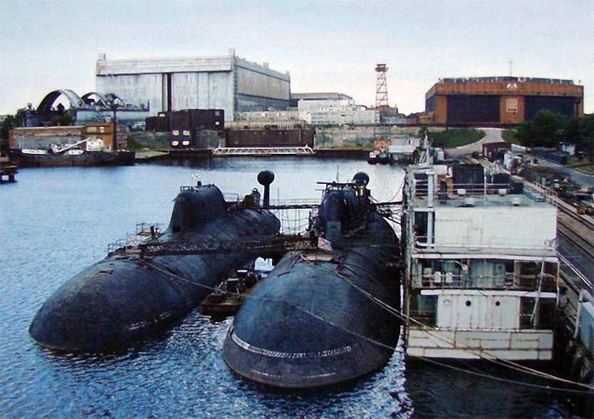
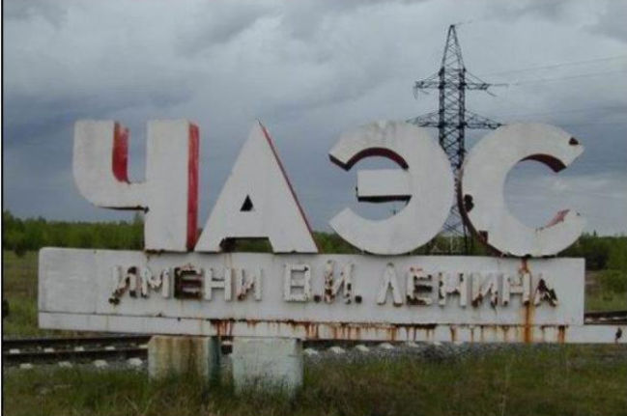
Радиационная авария
РОО – радиационно-опасный объект
Радиационно-опасный объект (РОО) - объект, на котором хранят, перерабатывают, используют или транспортируют радиоактивные вещества, при аварии на котором или его разрушении может произойти облучение ионизирующим излучением или радиоактивное загрязнение людей, сельскохозяйственных животных и растений, объектов экономики, а также окружающей природной среды.

Slide 10
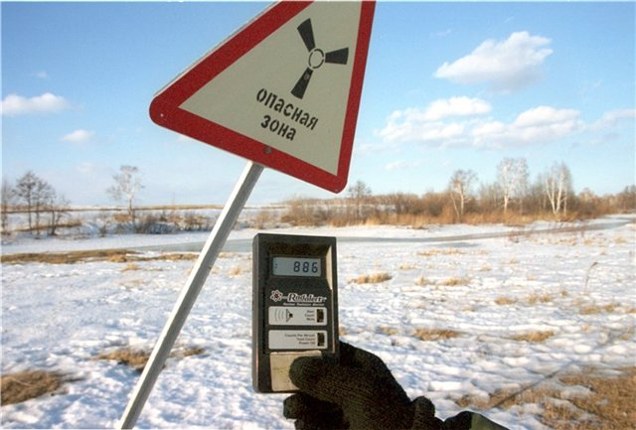
Радиационная авария
Радиационная авария - авария на радиационно-опасном объекте, приводящая к выходу или выбросу радиоактивных веществ и (или) ионизирующих излучений за предусмотренные проектом для нормальной эксплуатации данного объекта границы в количествах, превышающих установленные пределы безопасности его эксплуатации.

Slide 11
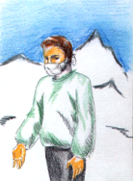
Действия при оповещении о радиационной аварии
КАК ДЕЙСТВОВАТЬ ПРИ ОПОВЕЩЕНИИ О РАДИАЦИОННОЙ АВАРИИ
Находясь на улице:
немедленно защитите органы дыхания платком (шарфом);
поспешите укрыться в помещении.
Оказавшись в укрытии:
снимите верхнюю одежду и обувь, поместите их в пластиковый пакет и примите душ.
Оставаясь дома:
закройте окна и двери;
включите телевизор и радиоприемник для получения дополнительной информации об аварии и указаний местных властей.
загерметизируйте вентиляционные отверстия, щели на окнах (дверях) и не подходите к ним без необходимости.
сделайте запас воды в герметичных емкостях.
открытые продукты заверните в полиэтиленовую пленку и поместите в холодильник (шкаф).
Для защиты органов дыхания используйте респиратор, ватно-марлевую повязку или подручные изделия из ткани, смоченные водой для повышения их фильтрующих свойств.
При получении указаний через СМИ проведите йодную профилактику, принимая в течение 7 дней по одной таблетке (0,125 г) йодистого калия, а для детей до 2-х лет часть таблетки (0,04 г). При отсутствии йодистого калия используйте йодистый раствор: три-пять капель 5% раствора йода на стакан воды, детям до 2-х лет – одну — две капли.

Slide 12
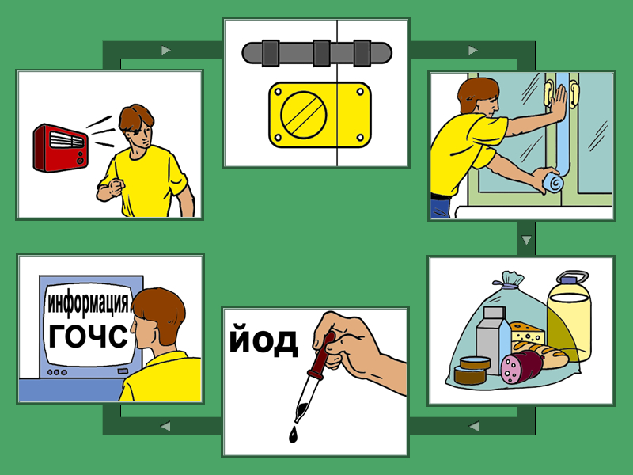
Если ваш дом попал в зону радиоактивного заражения

Slide 13
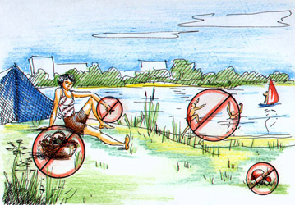
Движение по зараженной радиоактивными веществами местности
находиться в средствах индивидуальной защиты органов дыхания и кожи;
без надобности не садиться и не прикасаться к местным предметам;
избегать движения по высокой траве и кустарнику;
не принимать пищу, не пить, не курить;
не поднимать пыль и не ставить вещи на землю.
Находясь в зоне радиоактивного заражения, человек облучается и в результате у него может возникнуть лучевая болезнь.

Slide 14
Библиография:
http://gid-defektolog.ru/dokumenty-2/klassnoe-rukovodstvo/klassnye-chasy-v-7-klasse/deystviya-v-opasnoy-situatcii
http://studme.org/13250103/bzhd/osnovnye_ponyatiya_harakteristiki_opasnyh_ekstremalnyh_chrezvychaynyh_situatsiy
http://www.tepka.ru/doprizyvnaya_podgotovka/55.html
http://nsportal.ru/nachalnaya-shkola/okruzhayushchii-mir/2013/10/02/urok-obzh-1-klassopasnye-situatsii-na-dorogakh-i
https://yandex.ru/images/search?text=%D0%B4%D0%B5%D0%B9%D1%81%D1%82%D0%B2%D0%B8%D1%8F%20%D0%B2%20%D1%8D%D0%BA%D1%81%D1%82%D1%80%D0%B5%D0%BC%D0%B0%D0%BB%D1%8C%D0%BD%D1%8B%D1%85%20%D0%B8%20%D0%BE%D0%BF%D0%B0%D1%81%D0%BD%D1%8B%D1%85%20%D1%81%D0%B8%D1%82%D1%83%D0%B0%D1%86%D0%B8%D1%8F%D1%85&stype=image&lr=20&noreask=1&source=wiz&redircnt=1444293243.1

